Slide 1
Class 설계서
Daum

Slide 2
변경 이력
일자 | 버전 | 변경 내역 | 작성자
2022-05-20 | Ver.01 | 클래스 다이어그램 초안 작성 | 이진욱, 임재훈
2022-05-22 | Ver.02 | 클래스 다이어그램 내용 수정 | 이진욱, 임재훈
2022-05-24 | Ver.03 | 클래스 다이어그램 내용 수정 | 이진욱, 임재훈

Slide 3
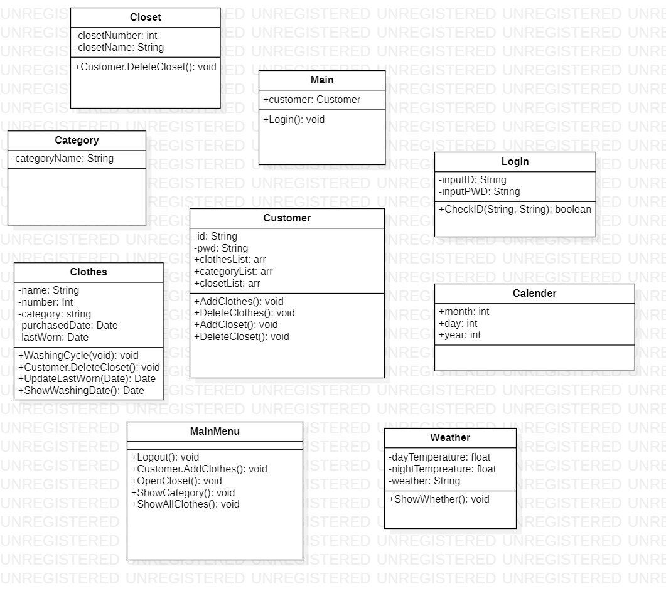
My Closet
Ver.03
Entity 클래스
- Closet - Main - Category - Customer - Clothes - MainMenu - Weather - Login - Calender

Slide 4
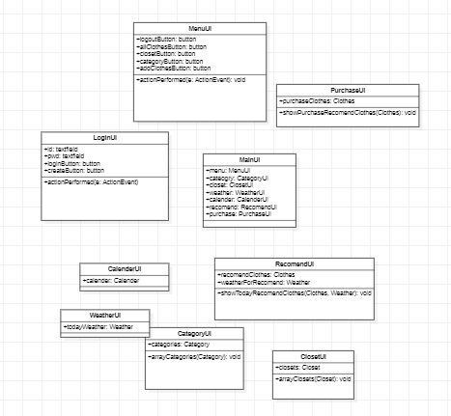
My Closet
Ver.03
경계 클래스
1. 메인 화면
MainUi
MenuUi
LoginUi
PurchasUi
CalenderUi
WeatherUi
CategoryUi
ClosteUi
RecomendUi

Slide 5
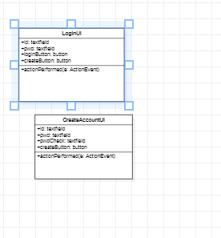
My Closet
Ver.03
경계 클래스
2. 로그인 화면
LoginUi
CreateAccountUi

Slide 6
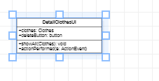
My Closet
Ver.03
경계 클래스
3. 상세 옷 화면
DetainClothesUi

Slide 7
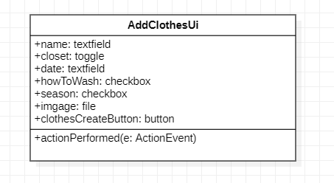
My Closet
Ver.03
경계 클래스
4. 옷 추가화면
AddClothesUi

Slide 8
My Closet
Ver.03
경계 클래스
4. 옷 추가화면
AddClothesUi

Slide 9
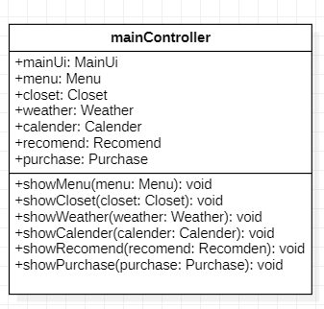
My Closet
Ver.03
제어 클래스
1. 메인 컨트롤러

Slide 10
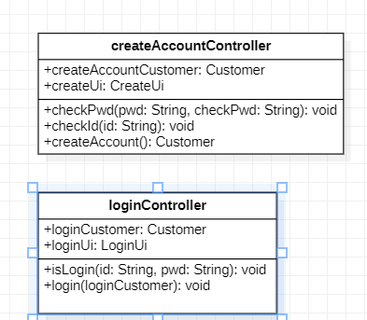
My Closet
Ver.03
제어 클래스
2. 로그인 컨트롤러
createAccountController
loginController

Slide 11
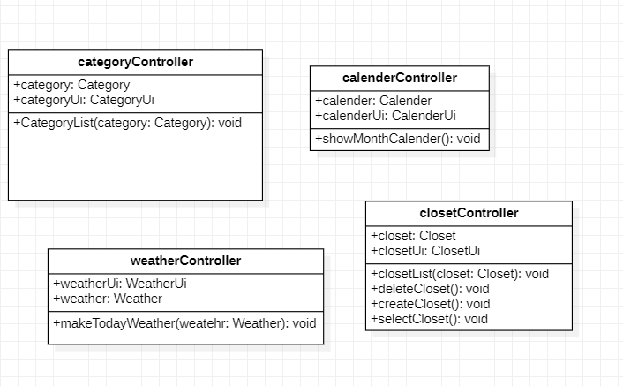
My Closet
Ver.03
제어 클래스
3. 메인화면 컨트롤러
categoryController
calenderController
weatherController
closetController

Slide 12
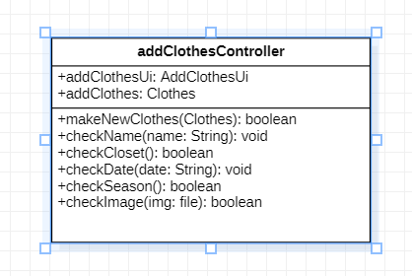
My Closet
Ver.03
제어 클래스
4. 옷 추가 컨트롤러

Slide 13
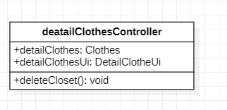
My Closet
Ver.03
제어 클래스
5. 옷 상세 컨트롤러

Slide 14
My Closet
Ver.03
제어 클래스
6. 옷 상세 컨트롤러

Slide 15
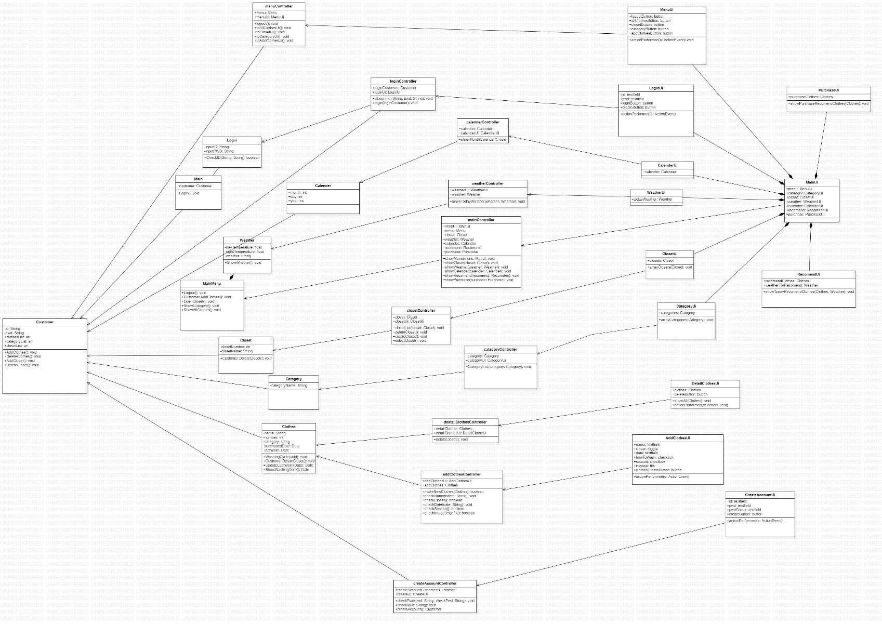
My Closet
Ver.03
클래스 다이어그램

